Slide 1

Муниципальное бюджетное дошкольное образовательное учреждение детский сад общеразвивающего вида № 6 г. Темрюка муниципального образования Темрюкский район
«Метеоплощадка- эффективное средство экологического воспитания детей старшего дошкольного возраста»
2021 год

Slide 2
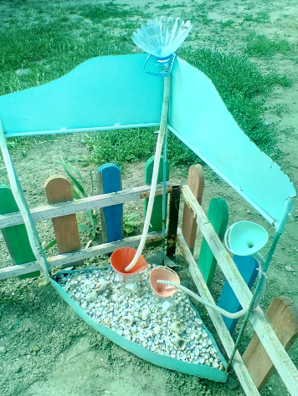
Дождемер
Дождемер - служит для сбора и измерения количества выпавших атмосферных осадков.

Slide 3
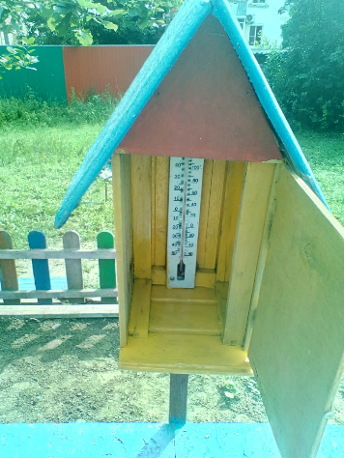
Метеобудка
Термометр позволяет при помощи воспитателя детям определять температуру окружающего воздуха и изучать такие понятия как «холодно», «тепло», «жарко» и т. д. Один термометр расположен в метеобудке , чтобы он был защищён от солнечных лучей.

Slide 4
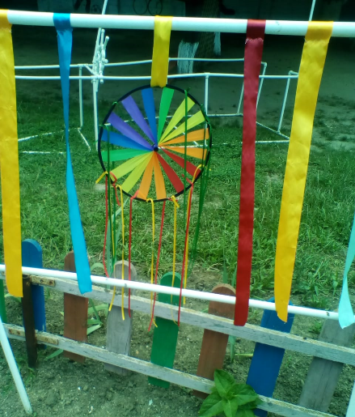
Вертушки, ленточки
Ветряные вертушки, ленточки - для определения наличия ветра. Количество 3-5 штук разных размеров и форм.

Slide 5
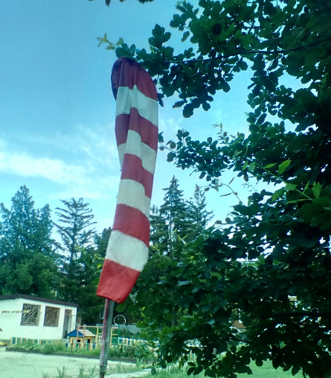
Ветряной рукав
Ветряной рукав – это метеорологический прибор для определения силы ветра. Длина рукава 70 см и устанавливается на вращающейся опорной оси.

Slide 6
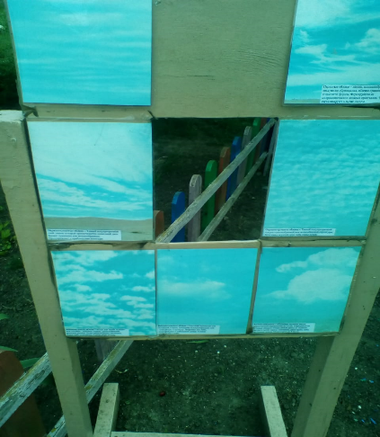
«Ловец облаков»
Ловец облаков- стенд вращающейся с изображением облаков. Он позволяет познакомить детей старшего дошкольного возраста с небом, разными видами облаков, научить предсказывать погоду.

Slide 7
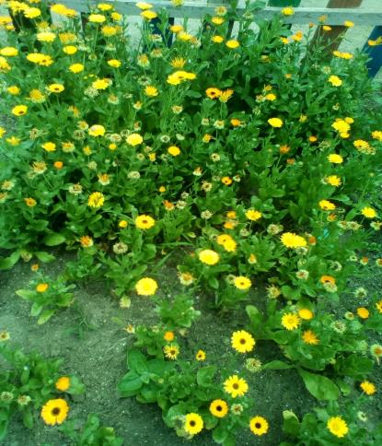
Цветы- барометры
«Растения - предсказатели» погоды
Ноготки развернули венчики рано утром - ожидается ясная погода, после полудня - дождь, гроза.

Slide 8
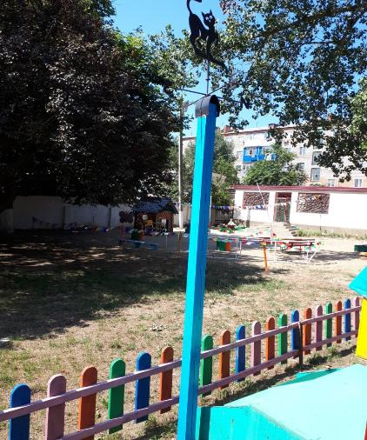
Флюгер
Флюгер- прибор для измерения направления ветра. Позволяет наглядно показывать направление ветра по размещенному неподвижно у его основания указателю сторон света

Slide 9
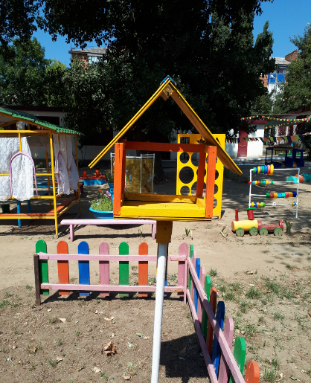
Кормушка для птиц
Кормушка для птиц – средство для проведения экологических акций, привития дошкольникам бережного отношения к птицам, желание помогать им в зимний период

Slide 10
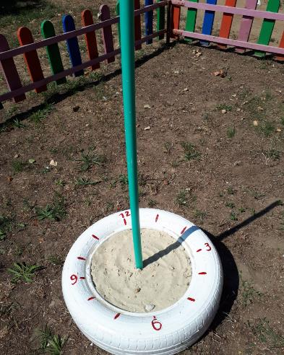
Солнечные часы
Солнечные часы - прибор для определения времени по изменению длины тени от гномона и е движению по циферблату. Горизонтальные солнечные часы выполнены из металлической крышки. Циферблат находится на колесе строго горизонтально. Стрелка (гномон) представляет собой штырь (палка) . Стрелка относительно циферблата находится перпендикулярно. Деление циферблата на часы-сектора производится механически.
Солнечные часы– прибор для определения времени по изменению длины тени от гномона и её движение по циферблату .

Slide 11
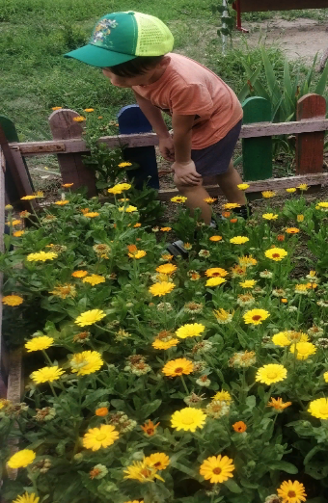
Определение погоды по состоянию цветков календулы

Slide 12
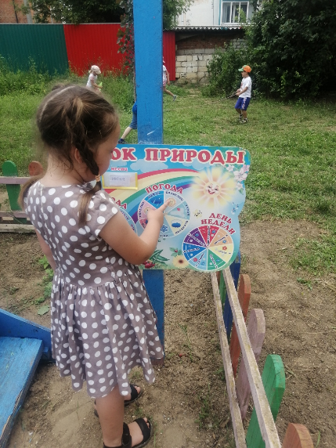
Уголок природы

Slide 13
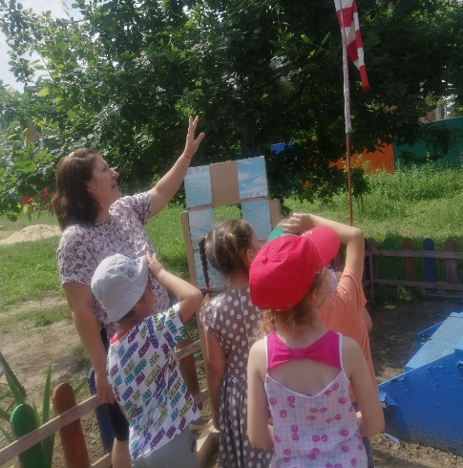
Определение вида облаков

Slide 14
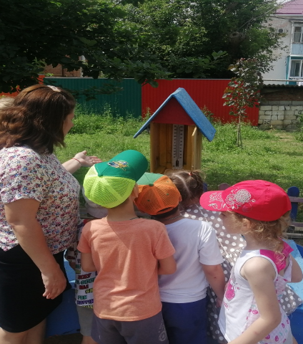
Определение температуры воздуха

Slide 15
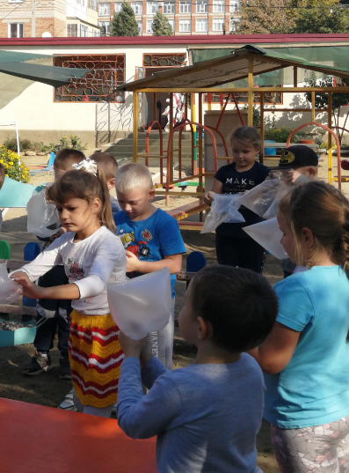
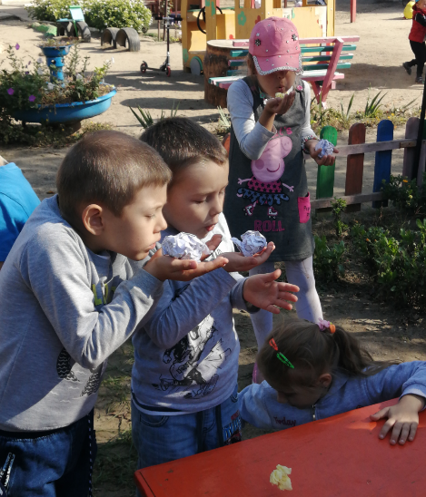
Знакомство со свойствами воздуха

Slide 16
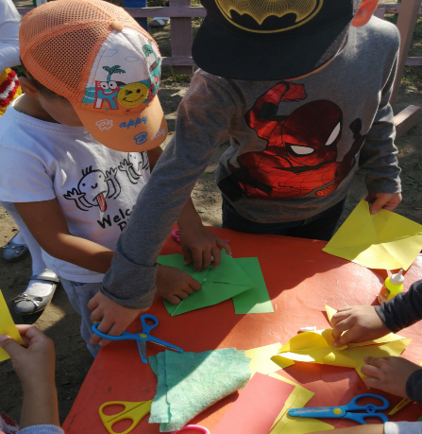
Изготовление вертушек

Slide 17
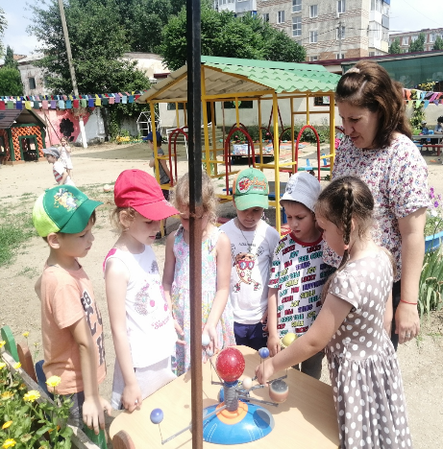
Знакомство с солнечной системой

